Slide 1
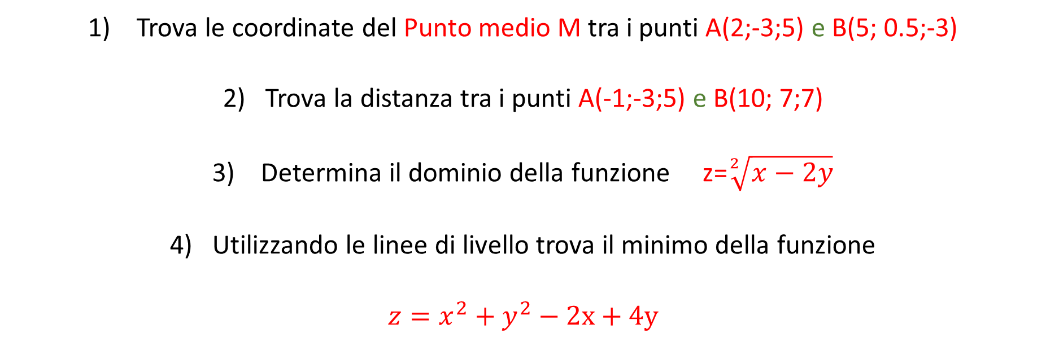
Lavoro proposto in classe il giorno 7 maggio
(Gara a squadre) nb : potete utilizzare Geogebra e Geogebra 3D
Trova le coordinate del Punto medio M tra i punti A(2;-3;5) e B(5; 0.5;-3)
Trova la distanza tra i punti A(-1;-3;5) e B(10; 7;7)
Determina il dominio della funzione z=$\sqrt[2]{x−2y}$
Utilizzando le linee di livello trova il minimo della funzione
$z=x^{2}+y^{2}−2x+4y$

